Slide 1



«Дифференциация сложного и кризисного случая в психологической работе с обучающимися»
Психологическое сопровождение образовательного процесса,
Областная педагогическая конференция, 2025
ГКУ «Осташковский детский центр»

Slide 2

В работе с какими участниками образовательных отношений Вы чаще сталкиваетесь с определенными трудностями
31% | с педагогическим коллективом (учителями / классными руководителями)
 | с обучающимися 5-9 классов
46% | с родителями обучающихся 5-9 классов
РМО: «Диагностика профессиональных потребностей
в работе педагога-психолога»

Slide 3
В связи с какими проблемами
(вопросами, запросами) к Вам чаще всего обращаются обучающиеся, родители, педагоги
49% | проблемы обучения (снижение успеваемости / нежелание учиться)
51% | проблемы воспитания
 | конфликты (со сверстниками / родителями / с учителями)
57% | проблемы взаимоотношений со сверстниками
 | проблемы поведения (употребление ПАВ /агрессивное поведение/ самовольные уходы из дома /самоповреждения /суицидальные мысли)

Slide 4
Определите, в какой из сфер профессиональной деятельности в процессе ее осуществления Вы испытываете потребность в дополнительной информации
43% | психологическая диагностика
 | психологическая коррекция и развитие
50% | психологическое консультирование в рамках сопровождение случая

Slide 5
Понятийный аппарат проблемы
Трудная (сложная) жизненная ситуация
в результате внешних воздействий или внутренних изменений происходит нарушение адаптации человека к жизни, в результате чего он не в состоянии удовлетворять жизненные потребности посредством выработанных ранее способов
Травматическое событие
это то, что вызывает эффект недоумения, шока, эмоциональную и когнитивную дезорганизацию
Острая стрессовая реакция
быстро проходящее расстройство значительной степени тяжести у людей без психических отклонений в ответ на психологический или физиологический стресс, исключительный по своей интенсивности
Кризисная ситуация
ситуация эмоционального и умственного стресса, требующая значительного изменения представлений о себе и об окружающем мире за значительно короткий промежуток времени

Slide 6
Квалификация случая как сложного или кризисного
Любая ситуация повышенного социально-эмоционального риска может быть оценена субъектом как… …сложная или кризисная
=Сложный случай= |  | =Кризисный случай=
развитие, нарастание кризисной проблематики и симптоматики |  | пик проблемы (в т.ч. нерешенной ранее), возникший вследствие травматического события, вызывающий возникновение острого психоэмоционального состояния

Slide 7
Кейс: квалификация случая как сложного или кризисного
Критерий оценки
Погруженность в себя, отказ от общения, отсутствие выраженных эмоций
Смерть в близком окружении
Жертва жестокого обращения и психоэмоционального давления
Статус отверженного в коллективе, отказ от взаимодействия, более 2-х месяцев не может адаптироваться к новому социуму, противопоставление себя коллективу
Мысли и слова о суициде, раздаривание своих вещей, интернет-публикации на тему смерти
Отказ от деятельности, пренебрежительное отношение к сверстникам, отказ от внешкольной активности, регулярные пропуски занятий
С/К
С
К
К
С
К
С

Slide 8
Кейс: квалификация случая как сложного или кризисного
Критерий оценки
Зависимости, навязчивое поведение
Чувство одиночества, депрессивное состояние, отсутствие друзей
Переживший сексуальное, эмоциональное и моральное насилие
Побеги из дома
Дефицит/отсутствие общения со сверстниками, погруженность в гаджеты, нет значимости родительских фигур и иных значимых лиц
Состояние угнетенности, подавленности, свидетель правонарушения
Энурез, тики, нейродермит
С/К
К
С
С
К
С
С
К

Slide 9
Кейс: квалификация случая как сложного или кризисного
Критерий оценки
Порезы, вырывание ресниц, разрывы одежды
Анорексия, психосоматика ожирения
Беспокойство без видимых причин, уровень проявления тревоги превышает масштаб ситуации
Неконтролируемая агрессия, живодерство, симптоматика экстремизма и вандализма
Тотальное чувство вины, чувство неполноценности, устойчиво низкая самооценка, безразличие к своему внешнему виду, безразличие к своему внешнему виду, обесценивание себя и своих достижений
Поведение неадекватное ситуации, регулярное нарушение правил и требований, воровство, вымогательство, драки
С/К
К
К
С
К
С
С

Slide 10
Квалификация случая
=Сложный случай= |  | =Кризисный случай=
Эмоциональная изоляция |  | Суицидальная активность
Уход в себя |  | Самоповреждающее поведение
Избегающее поведение |  | Нарушение пищевого поведения
Иррациональная тревога |  | Аддикции
Самоуничижение |  | Потеря близкого
Провокационное поведение |  | Жертва насилия
Социальная изоляция/дезадаптация |  | Нанесение вреда жизни и здоровью окружающим
Отсутствие референтной группы |  | Психосоматическое нарушение
Состояние угнетенности |  | Уход / побег из дома
Свидетель буллинга, жестокого обращения |  | Острая психоэмоциональная реакция (состояние)

Slide 11
Методы диагностики
=Сложный случай= |  | =Кризисный случай=
- карта педагогического наблюдения - невключенное наблюдение - диагностические данные - анализ динамики визуальной активности несовершеннолетнего |  | - оценка ситуации как чрезвычайной диагностические данные прямое обращение от несовершеннолетнего или значимого окружения

Slide 12
Задачи психологического консультирования в ОО
=Сложный случай= |  | =Кризисный случай=
- психологическая помощь и поддержка субъекта в трудной ситуации - развитие навыков жизнестойкости и преодоления трудностей |  | - создание безопасной атмосферы безусловного принятия помощь в выражении чувств и эмоций вербализация психоэмоционального состояния - снижение степени интенсивности переживания

Slide 13
Организация индивидуальной работы в рамках психологического консультирования по выявлению проблемных областей жизнедеятельности обратившегося

Slide 14
Метод ассоциаций: определение проблемных областей жизнедеятельности
1.
2.
3.
4.
5.
6.
Недорисованные фигуры (автор А.И. Луньков)

Slide 15
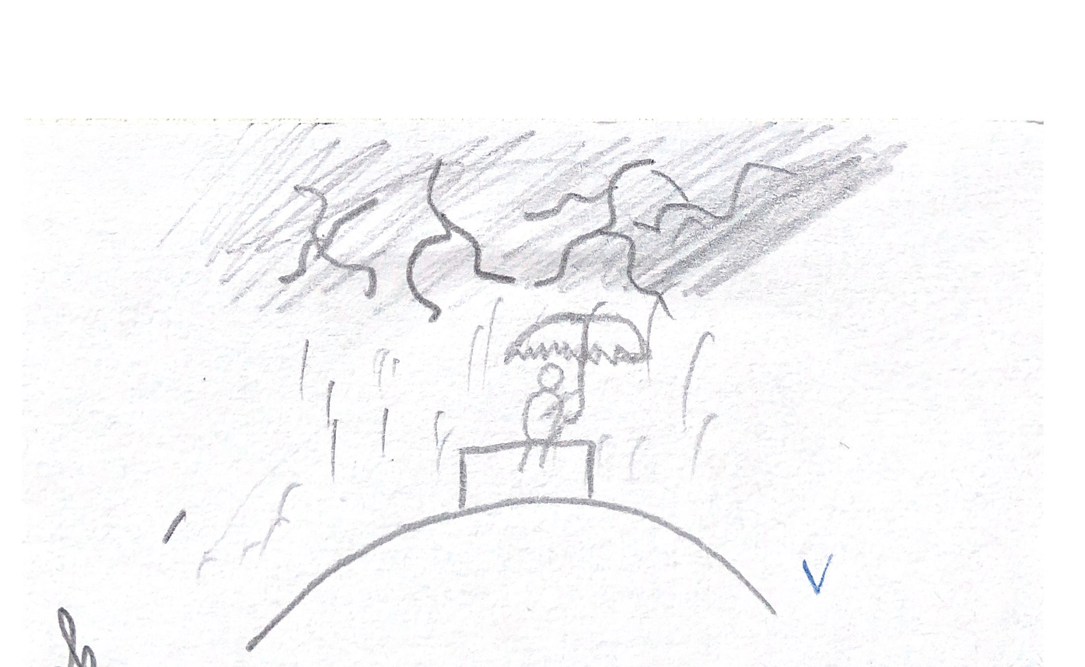
1

Slide 16
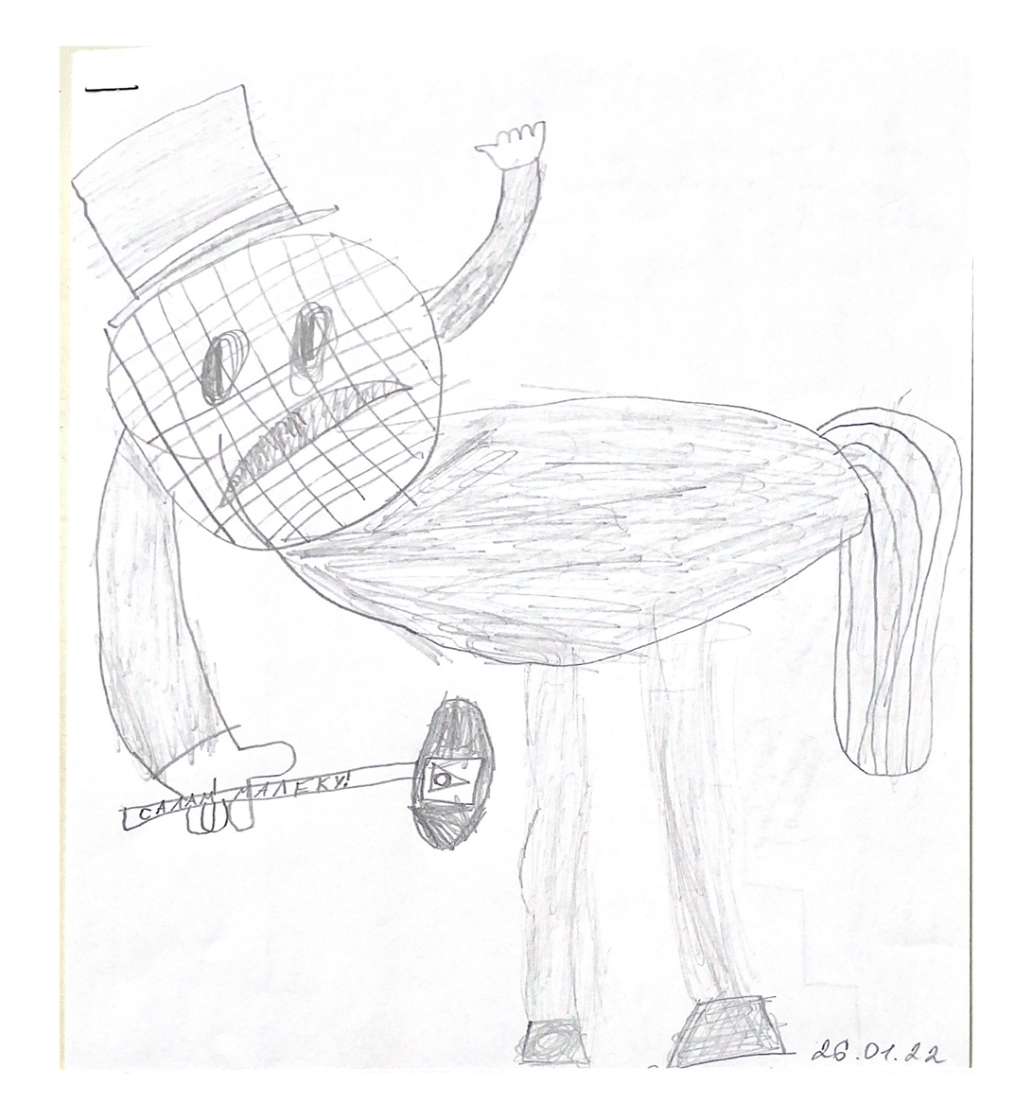
2

Slide 17
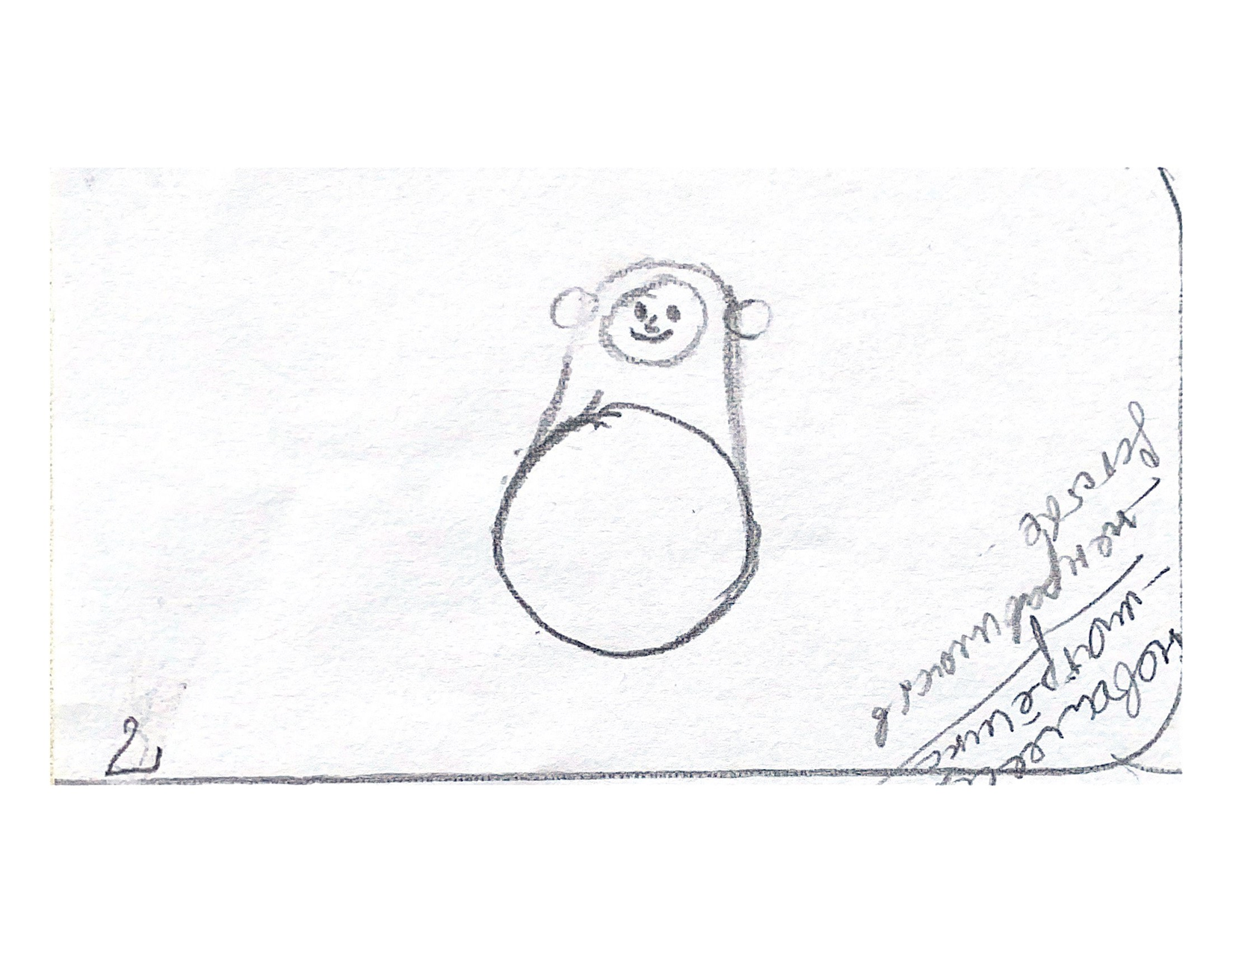
3

Slide 18
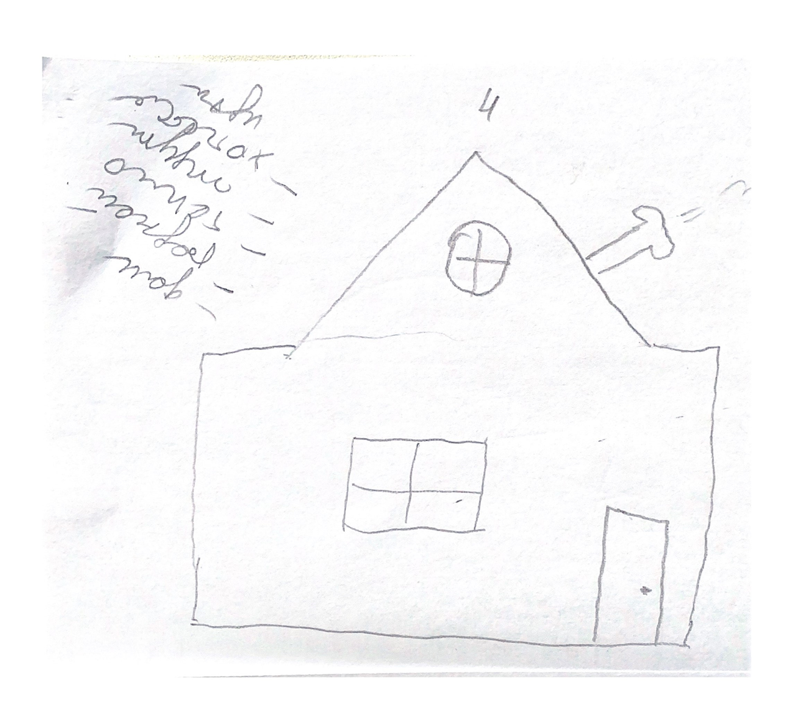
4

Slide 19
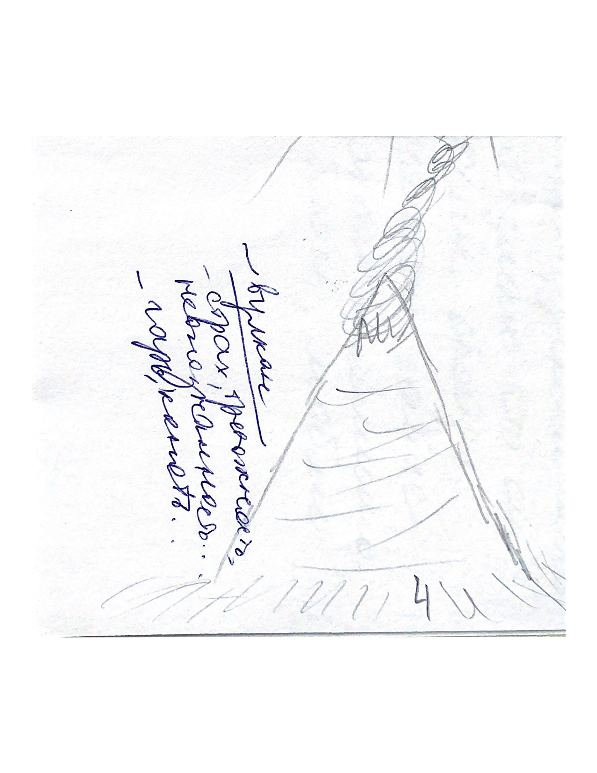
4

Slide 20
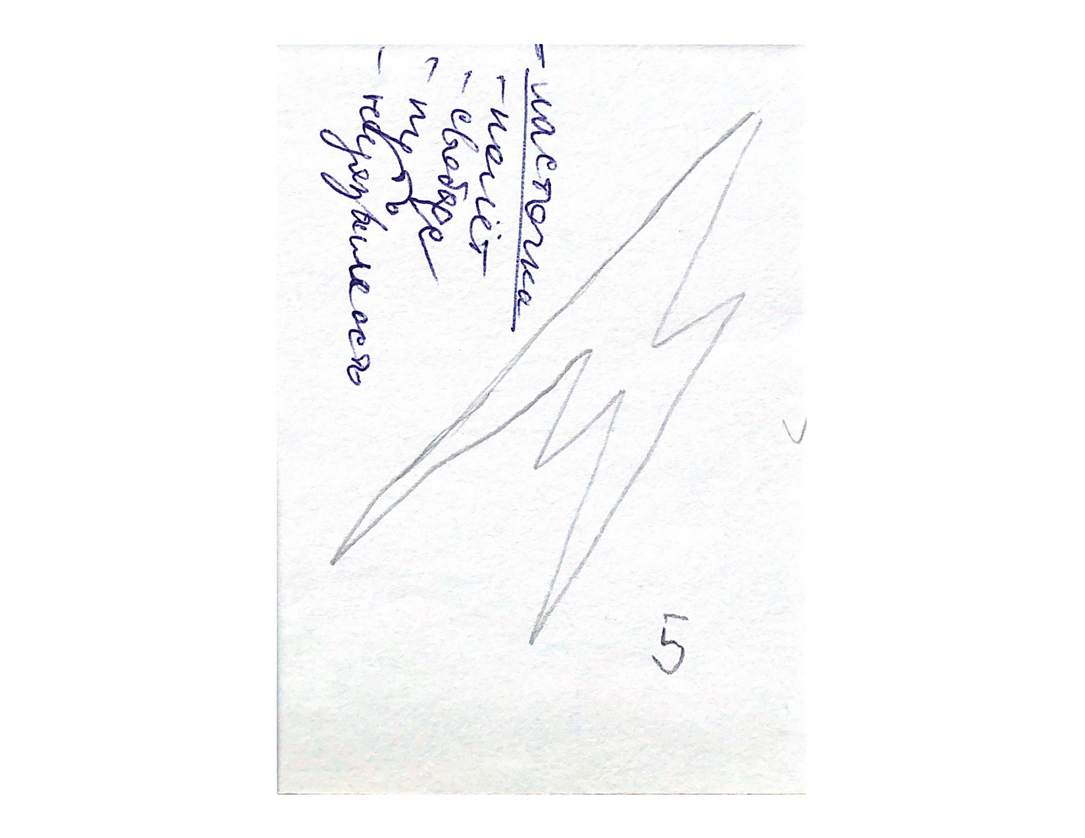

Slide 21
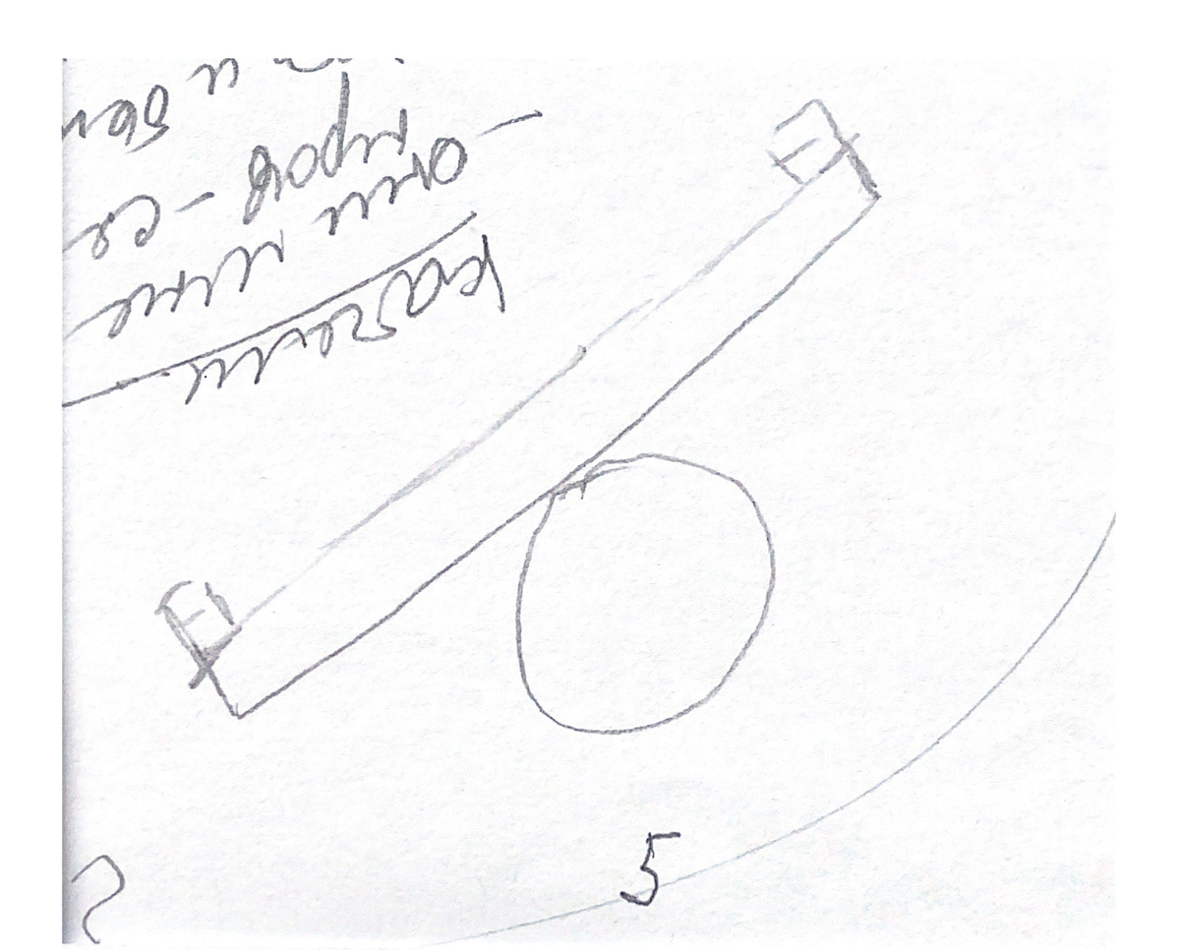

Slide 22





Алгоритм оказания помощи в ситуации тревоги
 | - внутреннее напряжение (вербально и невербально) - не имеет объекта, связана с ситуацией
 | - сократить длительность и интенсивность
 | вербализовать чувства задавать уточняющие вопросы в поисках причины предложить продуктивные действия, связанные с ситуацией тревога в момент: нормализовать дыхание
 | не убеждать, что тревожиться незачем в ситуации повышенной тревоги не оставлять ребенка одного до снижения симптомов
 | требует психологического сопровождения до определения причин

Slide 23
Алгоритм оказания помощи в ситуации плача
 | - подавлен, нет активности в поведении - слезы приносят облегчение - подскакивает артериальное давление, учащается дыхание - в отличии от истерик нет признаков возбуждения
 | - осуществить эмоциональную разрядку через слезы
 | - дать выплакаться - переключить внимание (дыхание, вода, отвлечение) - выражать поддержку через «Я-сообщение» применять приемы активного слушания установить физический контакт с пострадавшим повторять отрывки фраз, в которых выражает чувства
 | - если работаем над чувствами, не останавливать слезы - не убеждать не плакать не оценивать слезы как проявление слабости не давайте советов, задача - выслушать
 | если сдерживать слезы, то не происходит эмоциональной разрядки, что может нанести вред физическому и психическому здоровью

Slide 24
Алгоритм оказания помощи в состоянии истерики
 | - бурно выражает эмоции, выплескивая их на окружающих - всегда происходит в присутствии зрителей - может сопровождаться спазмами, припадками, судорогами
 | - помогаем разрядить, выплеснуть негативные эмоции
 | - уйти от зрителей - применять приемы активного слушания - обращаться по имени, говорить мало, спокойно, простыми фразами (выпей воды, умойся) - через 10-15 мин наступает упадок сил, дать отдохнуть
 | - не совершать неожиданных действий (встряхивания, обливания, пощечины) - не спорить, не вступать в активный диалог, пока не пройдет реакция - не оценивать в ключе «способ привлечь внимание» - не обесценивать и не подавлять реакции фразами «успокойся», «возьми себя в руки», «так нельзя»
 | - главный источник: сильная душевная боль, - причины: страхи и обиды, истерический припадок может длиться от нескольких минут до нескольких часов, заряжает других

Slide 25
Алгоритм оказания помощи в состоянии страха
 | - учащенное поверхностное дыхание - снижение самоконтроля поведения
 | - помогаем справиться во избежании закрепления
 | - при текущем страхе быть рядом - восстановить дыхание, дышать глубоко и ровно - проявить заинтересованность, понимание - применять активное слушание
 | - не оставлять одного до снижения симптомов - не пытаться убедить, что страх необоснованный - не обесценивать страх фразами «не думай об этом», «это глупость», «так не бывает»
 | панический страх, ужас могут побудить к бегству, вызвать оцепенение, или наоборот возбуждение, агрессивное поведение, при этом человек плохо контролирует себя, не осознает, что происходит вокруг

Slide 26
Алгоритм оказания помощи в состоянии нервной дрожи
 | - дрожь всего тела или отдельных частей - реакция может продолжаться до нескольких часов
 | - помогаем прекратить состояние
 | - необходимо сбросить нервное напряжение, для этого: возьмите за плечи и потрясите 10-15 сек., при этом продолжайте разговаривать, чтобы действие не было воспринято как нападение - после завершения реакции дать возможность отдохнуть
 | - нельзя обнимать или прижимать к себе - укрывать чем-то теплым - успокаивать и говорить, чтобы взял себя в руки
 | если нервную дрожь остановить, то напряжение останется в теле, что может стать причиной мышечных болей и привести к развитию психосоматических заболеваний

Slide 27
Алгоритм оказания помощи в состоянии гнева и агрессии
 | - может сопровождаться оцепенением, шоком, задержкой дыхания, остановкой движения, потерей хода мысли - гнев, злость выражается в словах и действиях
 | - помогаем прекратить состояние
 | - говорить спокойно, постепенно снижать темп, громкость - показать принятие чувств ребенка «я понимаю, что тебе хочется сейчас все разрушить» - дать возможность отреагировать (дыхание, физическая активность) - сублимировать агрессию в социально-приемлемые формы активности - игнорировать незначительные проявления агрессии - акцент на поступке, а не на личности
 | - избегать публичной обсуждения и негативной оценки - не считать, что агрессия является чертой характера - не спорить, не переубеждать - не обесценивать и не подавлять фразами «успокойся», «возьми себя в руки», «так нельзя»
 | - активная энергозатратная реакция - действия могут быть направлены на окружающих, на себя, на психолога

Slide 28
Алгоритм оказания помощи в состоянии апатии
 | реакция сниженной эмоциональной, интеллектуальной, поведенческой активности речь вялая с паузами безразличие к окружающему
 | - помогаем в комфортном режиме осознать произошедшее и вернуться в продуктивное состояние - предотвращаем возможное появление аутодеструктивных тенденций
 | - задавать односложные вопросы: «Как ты себя чувствуешь?», «Хочешь пить?» - поддерживать возможность испытывать негат-е эмоции - для стабилизации состояния в текущий момент консультации предложить самомассаж пальцев, мочек ушей
 | - не говорить резко, не выдергивать обратившегося из этого состояния - не обесценивать реакции обратившегося: «так нельзя», «ты должен», «соберись»
 | если человека оставить без поддержки в таком состоянии, то апатия может перейти в депрессию с аутоагрессивным компонентом

Slide 29
Алгоритм оказания помощи в состоянии бреда, галлюцинаций
 | - бред возникает в состоянии мощного стресса, приводит к сильному нервному напряжению, нарушает равновесие в организме - галлюцинации возникают при сильной усталости, при возникновении ПАВ и алкоголя
 | - помогаем выйти из состояния
 | - вызвать скорую помощь, до приезда следить, чтобы не был причинен вред себе и другим - убрать предметы, представляющие потенциальную опасность - изолировать, но не оставлять одного - говорить спокойным голосом - соглашайтесь, не пытайтесь переубедить
 | - нельзя обнимать или прижимать к себе - укрывать чем-то теплым - успокаивать и говорить, чтобы взял себя в руки
 | - действия могут быть аутоагрессивной направленности, демонстрация ситуативной суицидальной активности

Slide 30
Мероприятия первичной профилактики развития сложных и кризисных психоэмоциональных состояний обучающихся ОО
обеспечение психологически безопасного образовательного пространства
формирование благоприятного СПК
диагностическая деятельность по направлениям
укрепление связи «Семья-Школа»
контроль этапа адаптации при переходе на новую образовательную ступень
просвещение педагогов, родителей
развитие жизнестойкости обучающихся 1-11 классов
актуализация предметов гуманитарного цикла
вовлечение и занятость обучающихся и т.д.

Slide 31


Slide 32
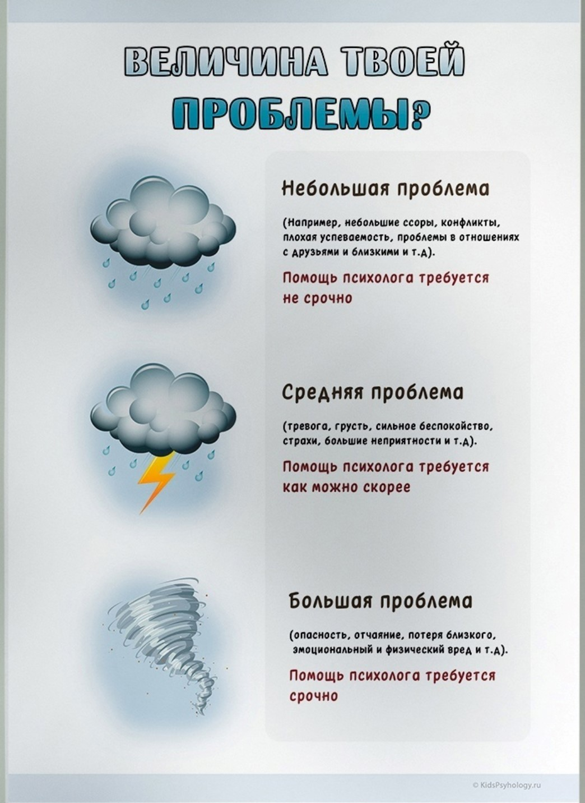

Slide 33
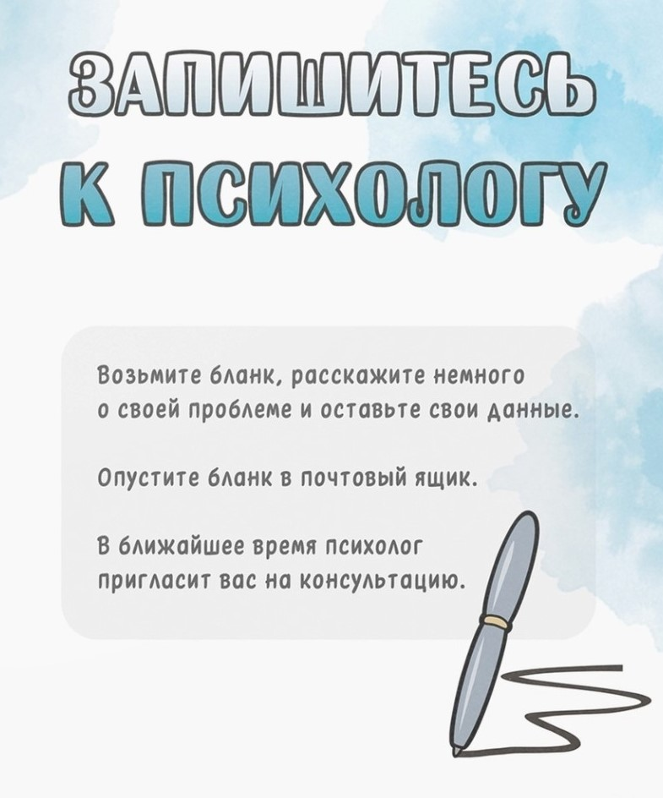

Slide 34
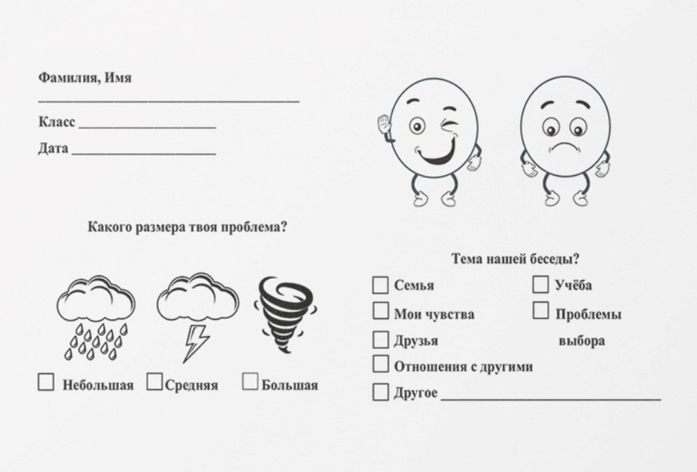

Slide 35

Спасибо за участие
и сотрудничество,
с наилучшими пожеланиями в новом учебном году!
Подписывайтесь на нашу группу ВК:
Осташковский детский центр

